Slide 1
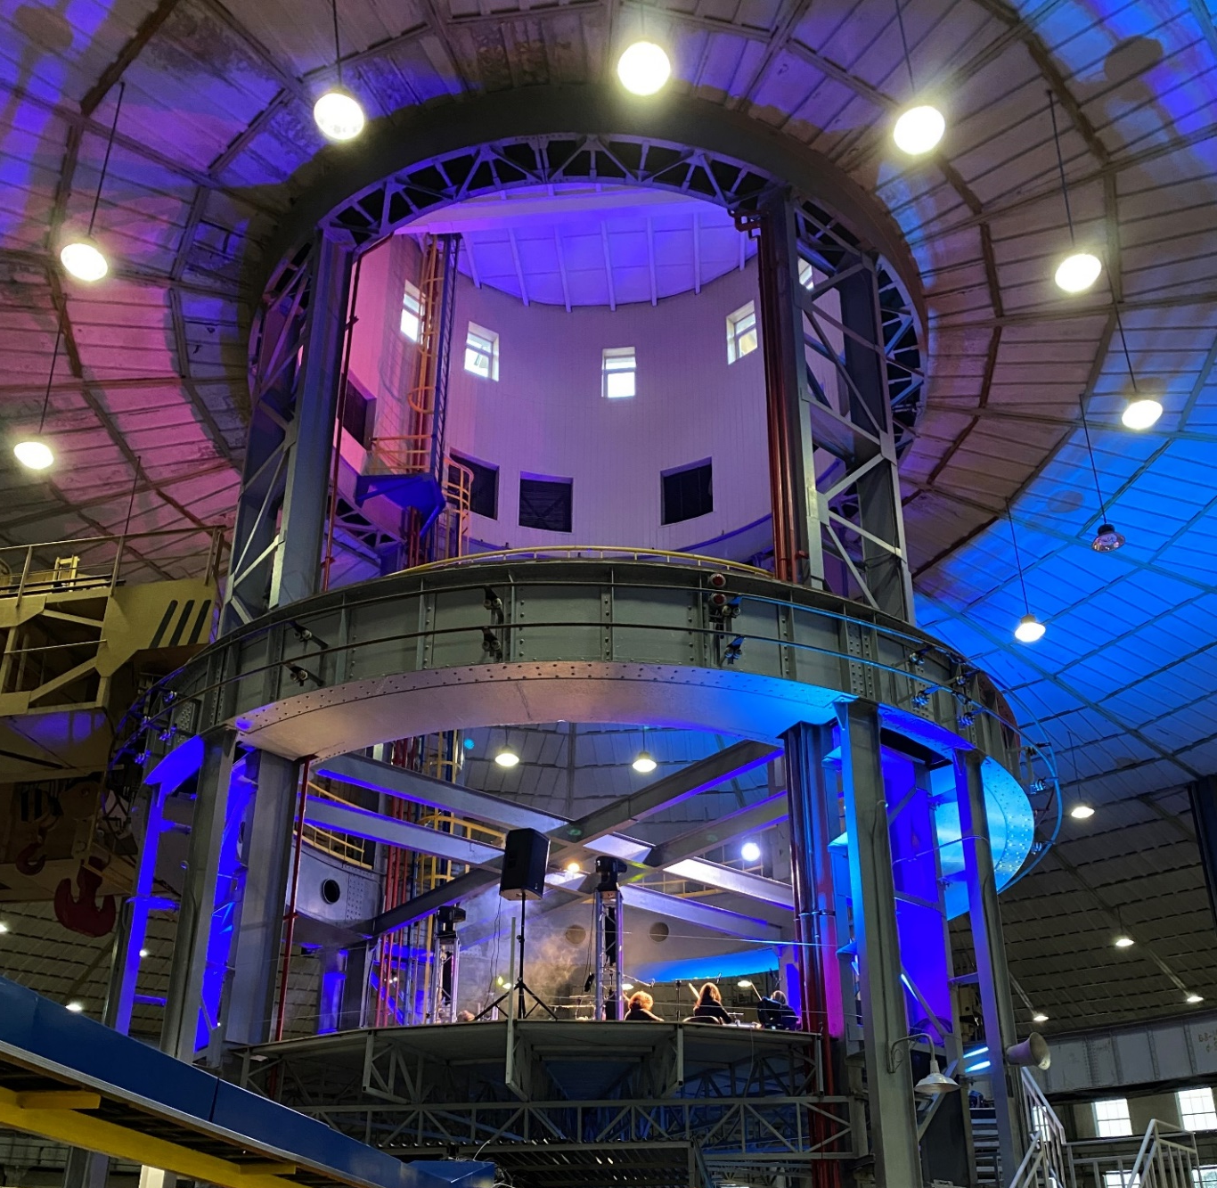
Construction and commissioning
of the NICA complex
A.Sidorin, on behalf of the NICA team
MPD collaboration meeting, JINR, Dubna, 25 April 2022

Slide 2
Contents
First NICA run
Status of the collider
Plans

Slide 3
Results of second run of Booster operation
The Booster run was performed during the period from 6 to 24 September
Total duration - about 450 h.
Ions He⁺ (plasma source) and Fe¹⁴⁺ (laser source)
Maximum energy - 578 MeV/u.

Slide 4
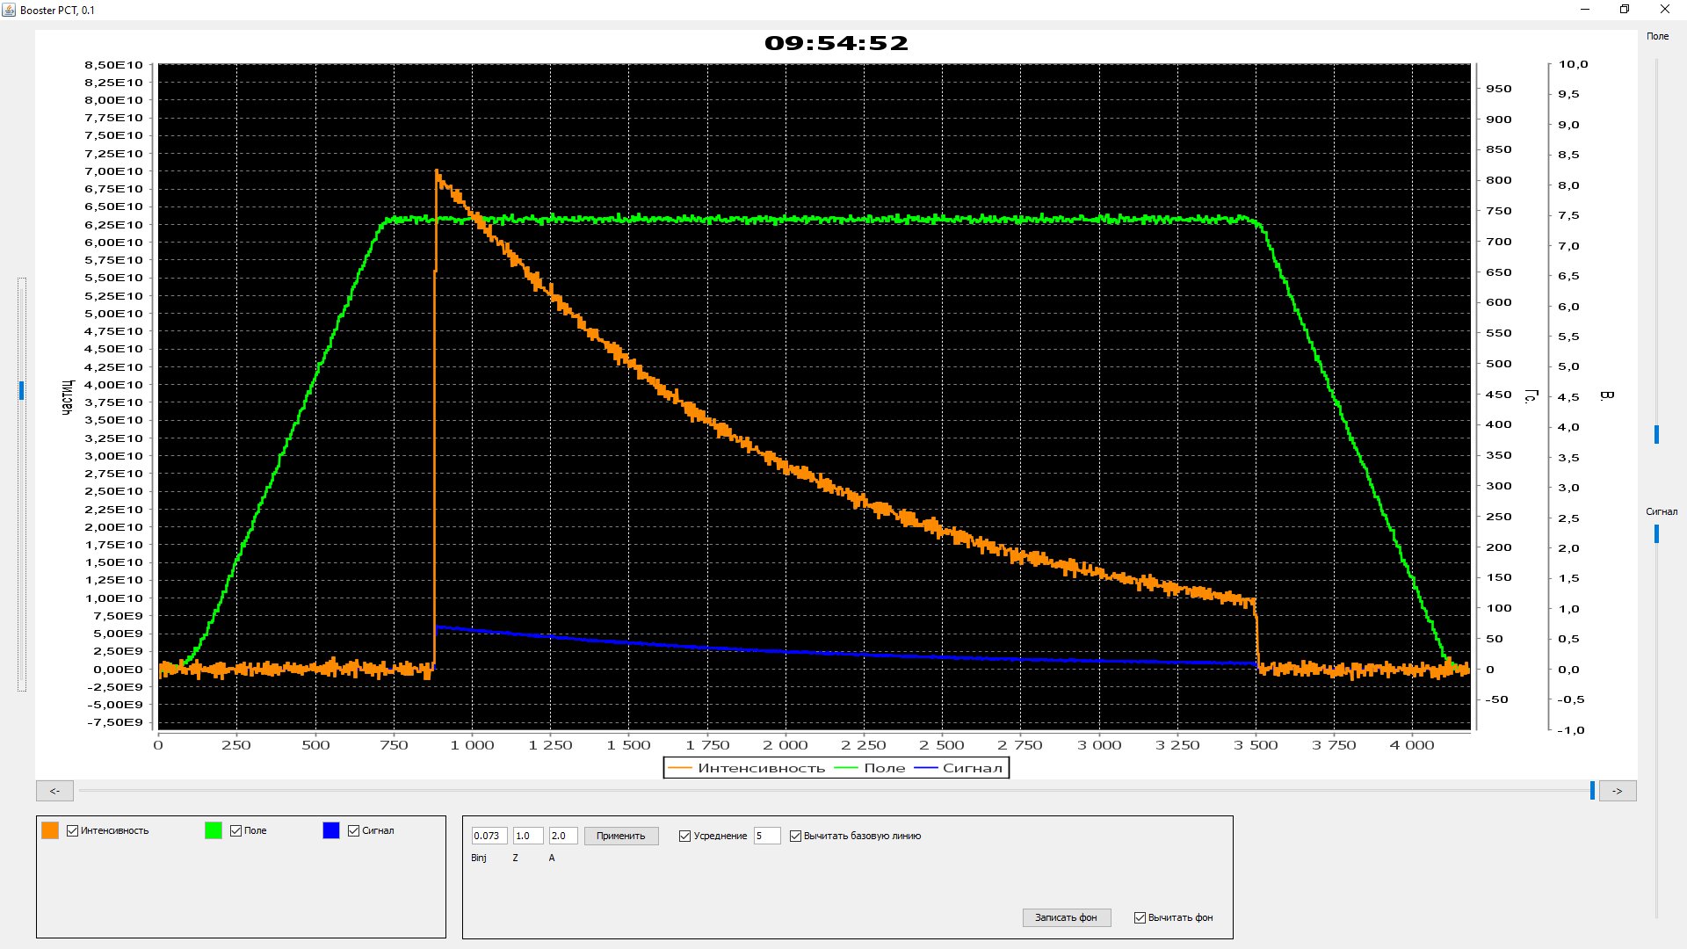
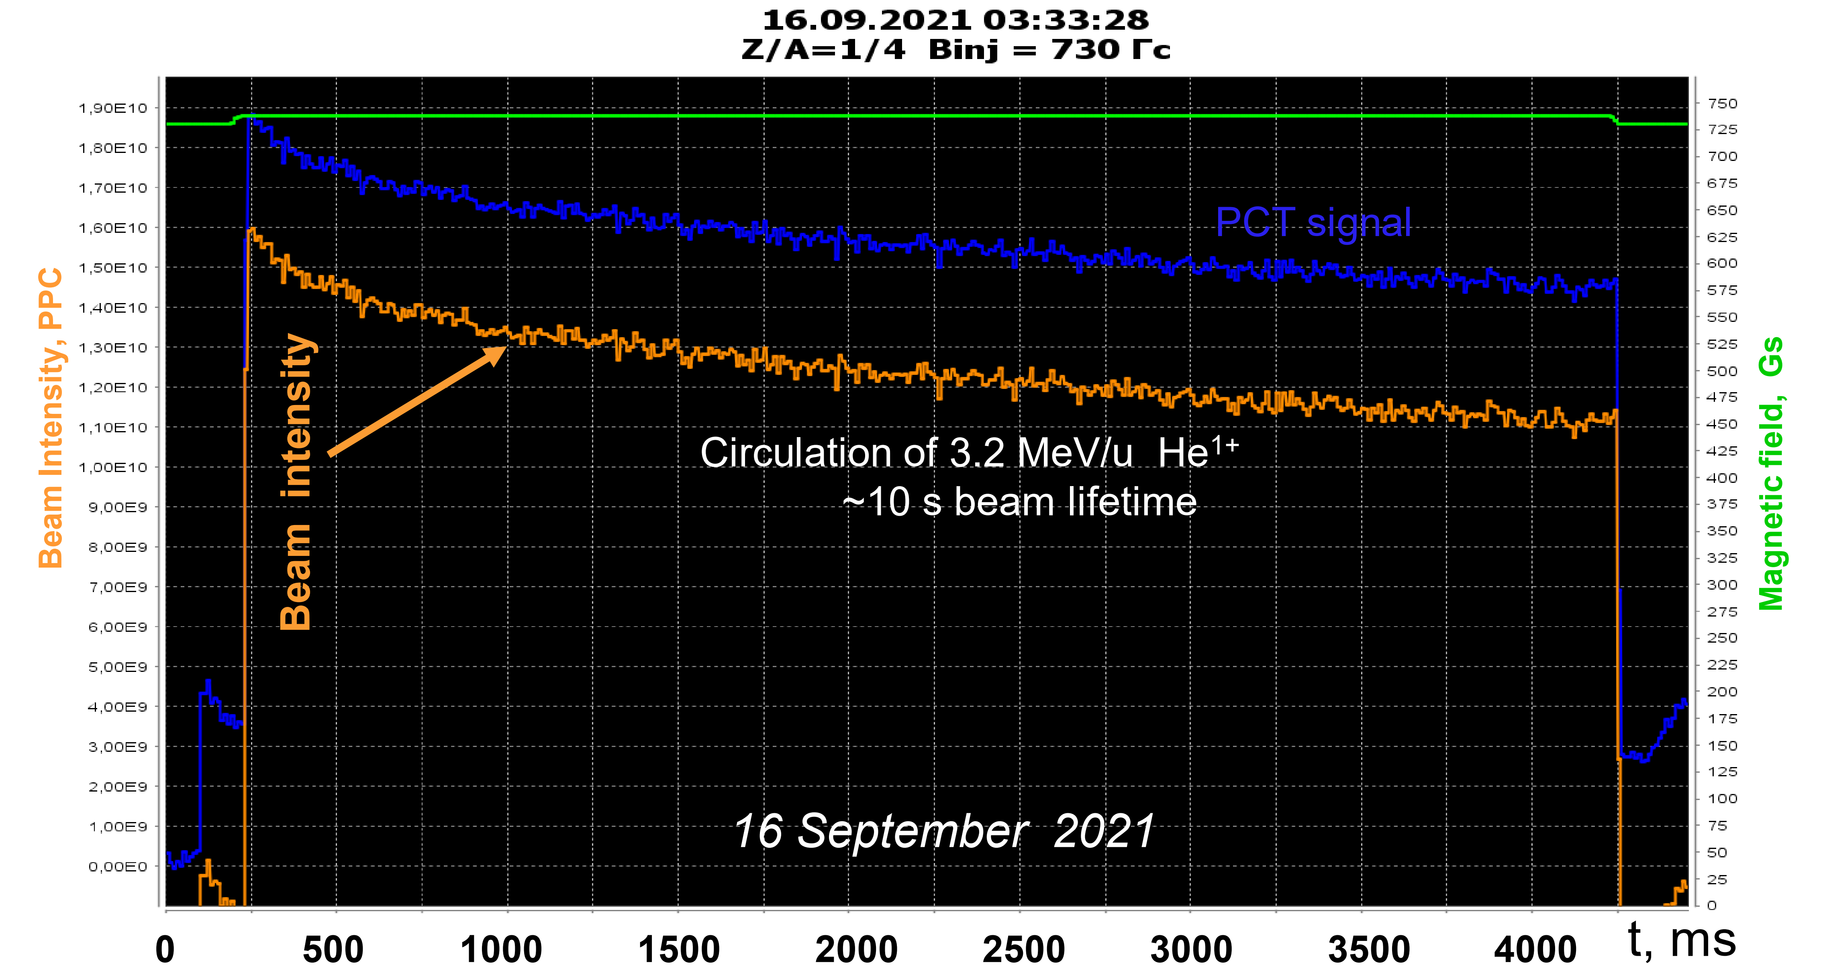
Improvement of the vacuum conditions
First run (December 2020)
Second run (September 2021)
Residual gas pressure inside the beam pipe was sufficiently reduced
down to the value required for heavy ion acceleration

Slide 5
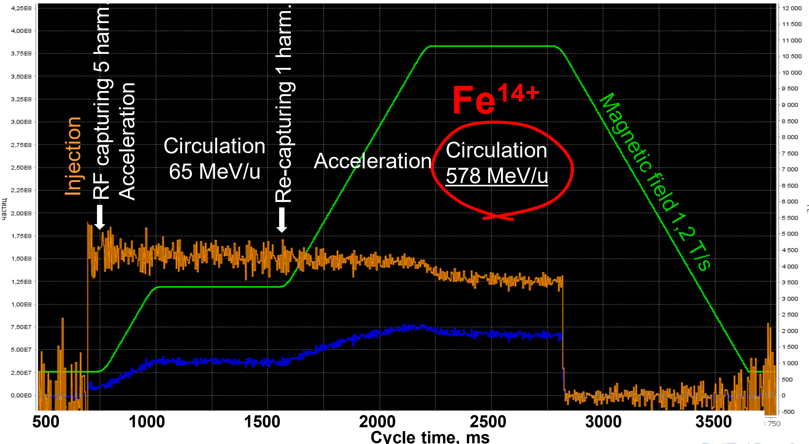
Tuning of the RF system
Adiabatic capture of the beam into acceleration was fulfilled
at 5-th harmonics of the acceleration field,
The beam was recaptured into 1-st harmonics at 65 MeV/n energy,
The iron ion beam was accelerated up to design energy of 578 MeV/u

Slide 6
Beam transport from Booster to Nuclotron
The orbit bump system was tuned at the beam extraction,
The systems for the beam extraction from the Booster and transport line to the Nuclotron were put into operation and tuned,
Helium beam and then the iron ⁵⁶Fe¹⁴⁺ beam were transported through the beam transfer line.
Beam of Fe ions on the phosphor screen
at the end section of the Booster-Nuclotron transport line

Slide 7
First NICA run
Duration: 2.01.2022 – 01.04.2022 (three months for preparation)
Carbon ions from laser source,
moderated energy at Booster and 3 GeV/u at Nuclotron.
6.01 – Beginning of the Nuclotron cooling
12.01 - Beginning of the Booster cooling
22.01 – Tuning of quench protection and power supply
28.01 – Start of operation with beam
10.02 – Tuning of slow extraction and beam transport in 205
5.03 – 29.03 – Beam transport to BM@N area

Slide 8
Results of the First NICA run
2150 h of the facility operation
Tuning of the Booster cycle:
- adiabatic capture at injection (5 harmonics),
recapture at 65 MeV/u (1 harmonics),
Single-turn extraction
Transport Booster – Nuclotron:
- Stripping C⁴⁺ - C⁶⁺
Nuclotron:
- Injection from Booster (new kicker and Lambertson magnet),
- adiabatic capture at 5th harmonics,
acceleration to 3 Gev/u,
Slow extraction during 6 sec.
Beam transport to BM@N area:
Test of new power supply, diagnostic and control systems,
Stable operation during 24 days

Slide 9
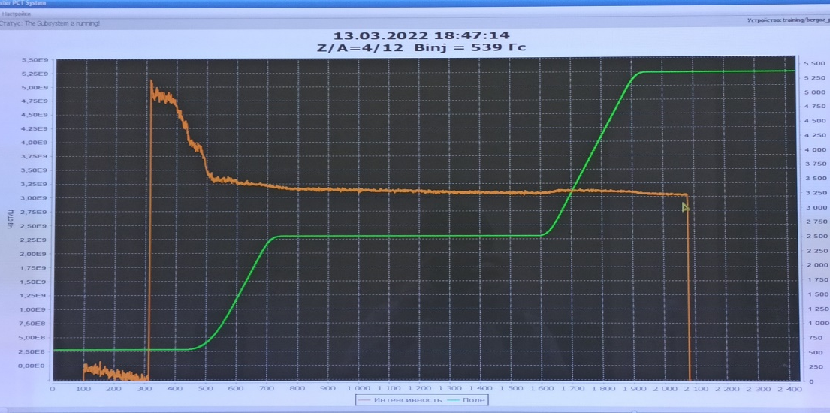
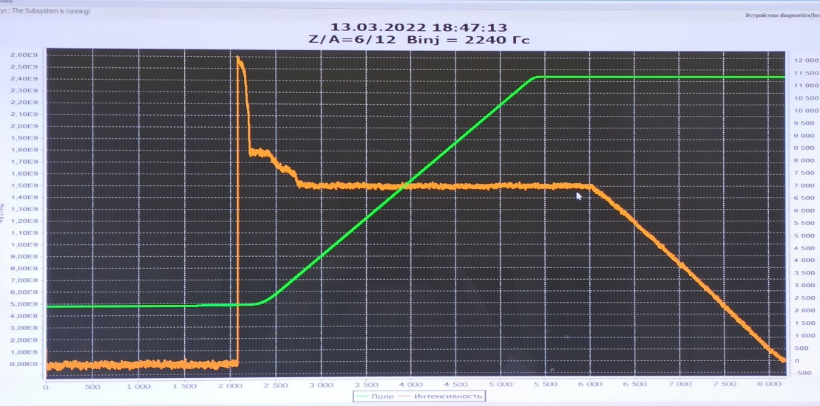
Results of the First NICA run
Booster
Nuclotron
5·10⁹
1.5·10⁹
6 sec extraction
Average efficiency ~ 30%:
pulse-to-pulse variation of the injected beam parameters
non-optimum stripping target thickness
SRC collaboration registered 185 MEvents of carbon interaction with hydrogen target

Slide 10
Development of ARIADNA
3 experimental areas
ISCRA & SIMBO:
Chip irradiation and radiobiological researchers by high energy ions
SHINE:
Investigations in the field of nuclear energetics and transmutation
SOChI:
Chip irradiation by low energy ions
Notes:
V.Kekelidze
25.04.2022
10
В интересах развития космической отрасли проводятся исследования радиационной стойкости компонентов микроэлектроники в условиях жесткого облучения.
Еще более важным является изучение воздействия космического излучения на живые организмы. Эффективно воссоздать эти условия на Земле можно на пучках ускорителя ионов Нуклотрон, что было продемонстрировано в тестовых экспериментах.
Пучки синхротрона Нуклотрон позволяют проводить исследования по программам трансмутации радиоактивных отходов и ядерной энергетике подкритических систем.
На пучках ускорительного комплекса NICA может быть создан современный центр радиационной терапии и, прежде всего, терапии онкологических заболеваний. Широкий спектр ускоряемых частиц и широкий диапазон их энергии позволяют обеспечить необходимые параметры излучения для лечения самых различных видов злокачественных опухолей. Немаловажно, что можно организовать работу центра без ущерба для научной программы проекта NICA.
На пучках действующего ионного источника и линейного ускорителя Нуклотрона в ЛФВЭ ведутся работы по созданию нано- и микроструктур в различных материалах. Путем бомбардировки ионами создаются микропоры, позднее заполняемые наночастицами – композитными, ферромагнитными, парамагнитными.

Slide 11
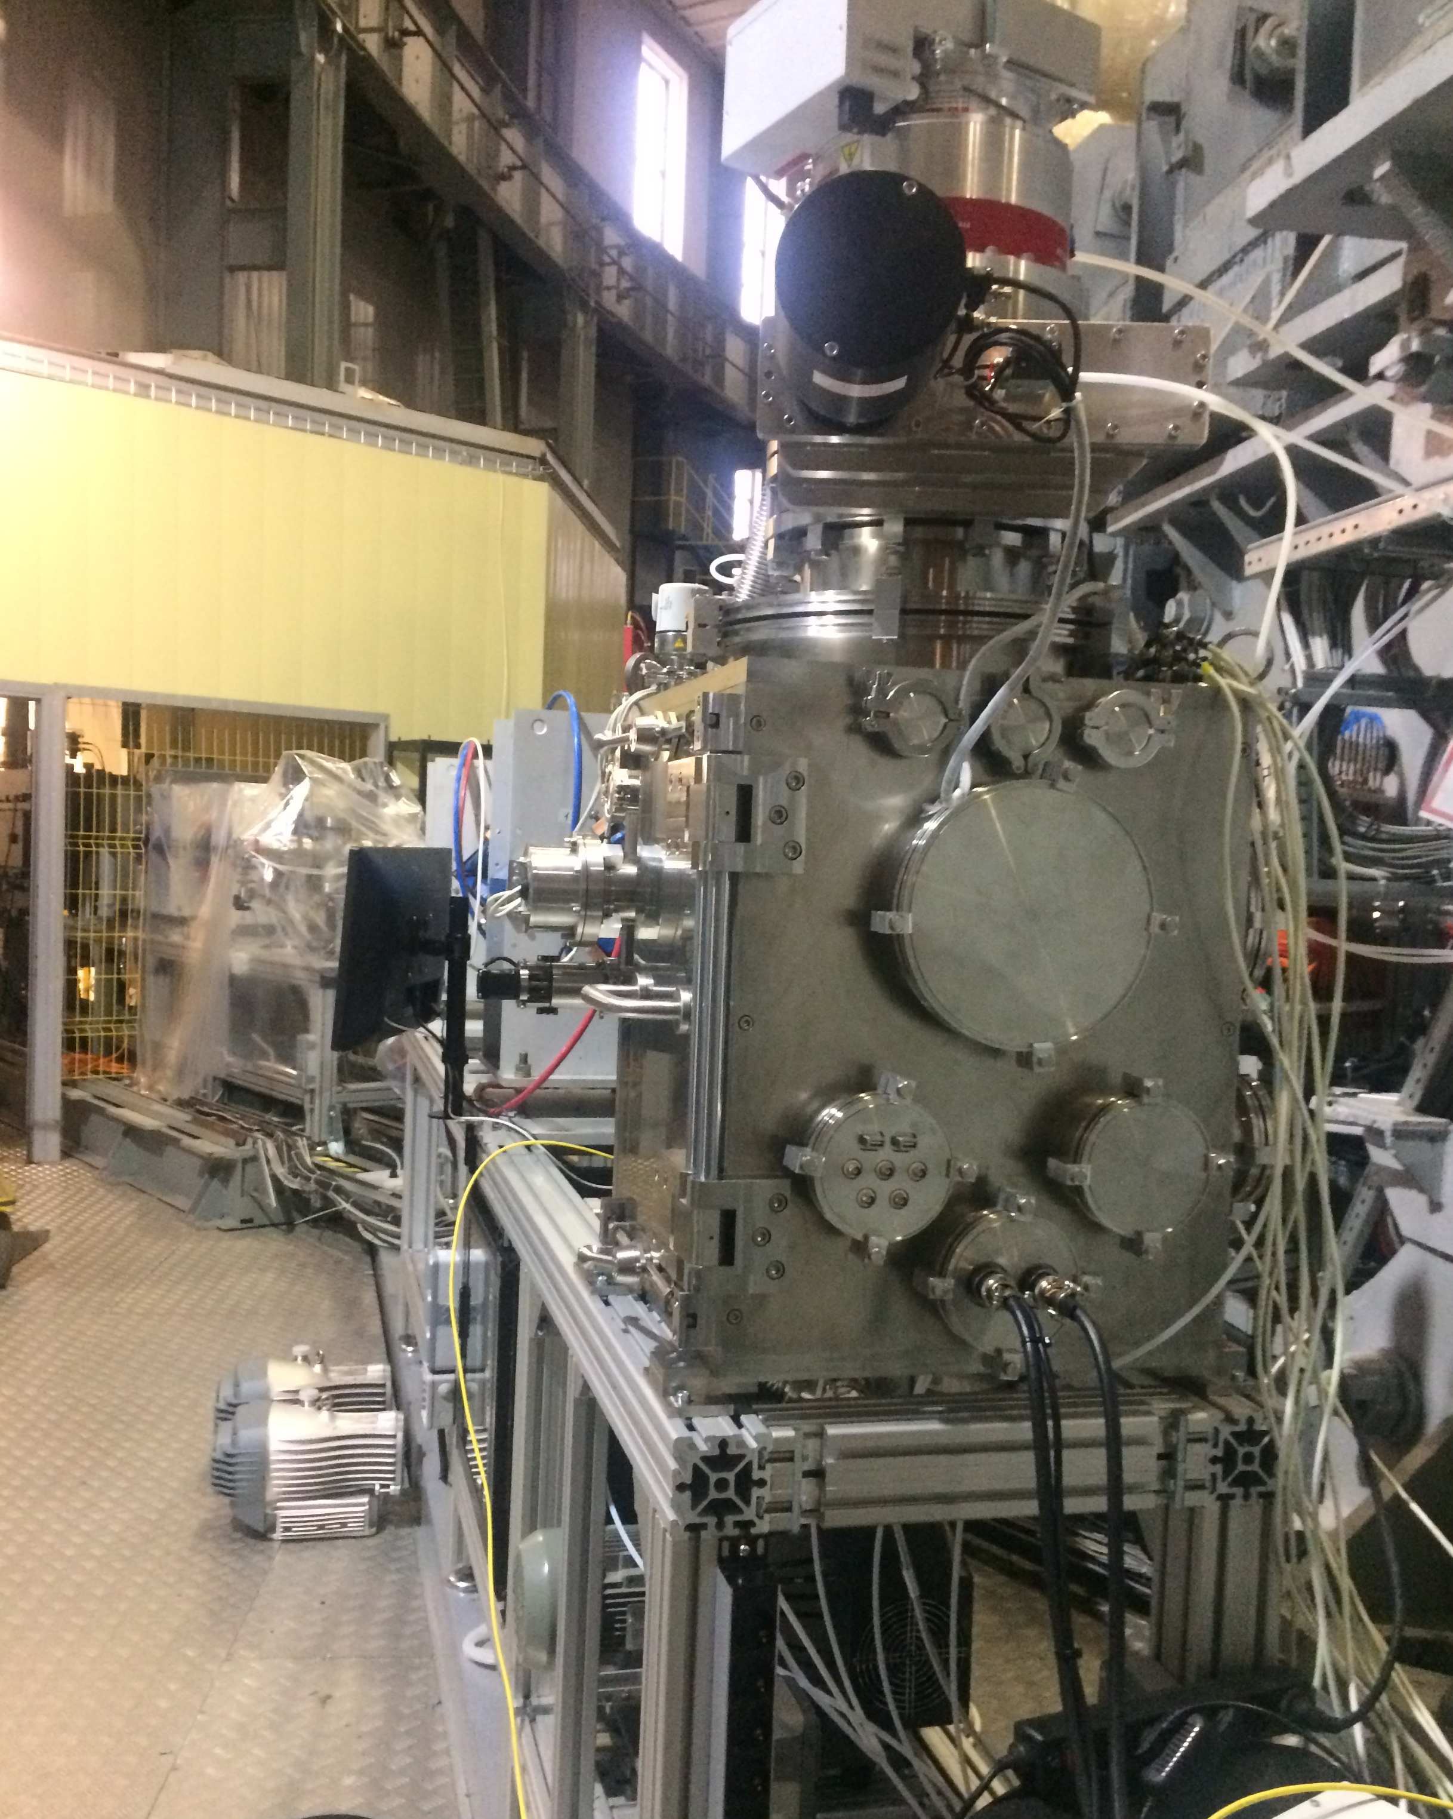
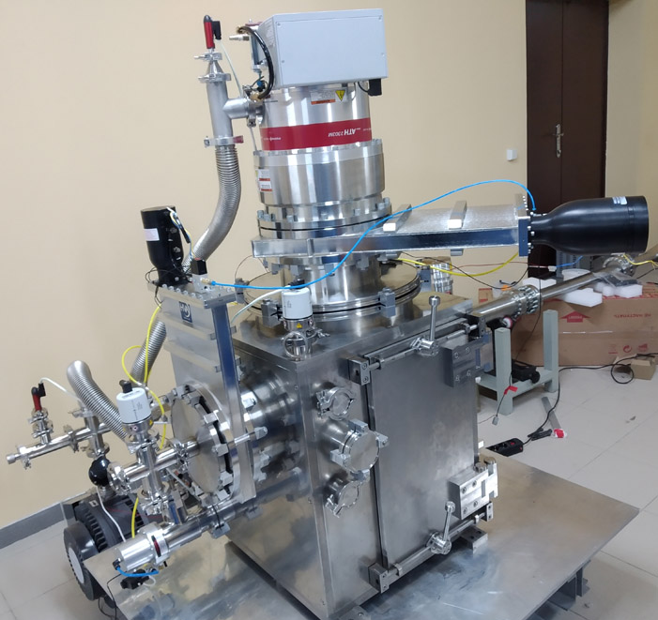
Development of ARIADNA
SOChI (Station of Chip Irradiation)
Night of 22 – 23 December 2021:
The first commissioning of equipment and the beam transportation channel.
The carbon beam of the energy of 3.2 MeV/n
was transported through the channel and reached the target.
Notes:
V.Kekelidze
25.04.2022
11
В интересах развития космической отрасли проводятся исследования радиационной стойкости компонентов микроэлектроники в условиях жесткого облучения.
Еще более важным является изучение воздействия космического излучения на живые организмы. Эффективно воссоздать эти условия на Земле можно на пучках ускорителя ионов Нуклотрон, что было продемонстрировано в тестовых экспериментах.
Пучки синхротрона Нуклотрон позволяют проводить исследования по программам трансмутации радиоактивных отходов и ядерной энергетике подкритических систем.
На пучках ускорительного комплекса NICA может быть создан современный центр радиационной терапии и, прежде всего, терапии онкологических заболеваний. Широкий спектр ускоряемых частиц и широкий диапазон их энергии позволяют обеспечить необходимые параметры излучения для лечения самых различных видов злокачественных опухолей. Немаловажно, что можно организовать работу центра без ущерба для научной программы проекта NICA.
На пучках действующего ионного источника и линейного ускорителя Нуклотрона в ЛФВЭ ведутся работы по созданию нано- и микроструктур в различных материалах. Путем бомбардировки ионами создаются микропоры, позднее заполняемые наночастицами – композитными, ферромагнитными, парамагнитными.

Slide 12
Plans
Second NICA Run: September 2022
KRION + HILAC + Booster + Nuclotron + BM@N (Kr or Xe)
End of 2022:
Test of SIMBO and ISCRA
Start of procedure for test and commissioning
of the collider systems
2023:
First run of the collider with beam?

Slide 13
Progress in the collider construction & design
Minutes of the NICA MAC (10-12.11.2021):
The civil construction is expected to be finished in Summer 2022. As the building will be delivered step by step, installation of accelerator components in the tunnel is planned to start soon and serious delays are not expected. The general goal is to complete the accelerator installation by the end of 2022 for a technological run.
The objectives of the technological run are vague, ranging from component commissioning to first injected or stored beam.
All main magnets of the collider are manufactured, the dipole testing is completed, quadrupole magnet testing is ongoing. All magnets will be ready for installation in the first half of 2022. RF1 which is needed for the first phase of collider commissioning is ready.
Many other collider components are not delivered, for some even the design is not completed yet, e.g. several special magnets, diagnostics, collimators, injection components and beam cooling systems. As the time schedule for all these activities could not be discussed in the limited time, it is very doubtful that all the components needed to complete the ring will be ready before the end of 2022.

Slide 14
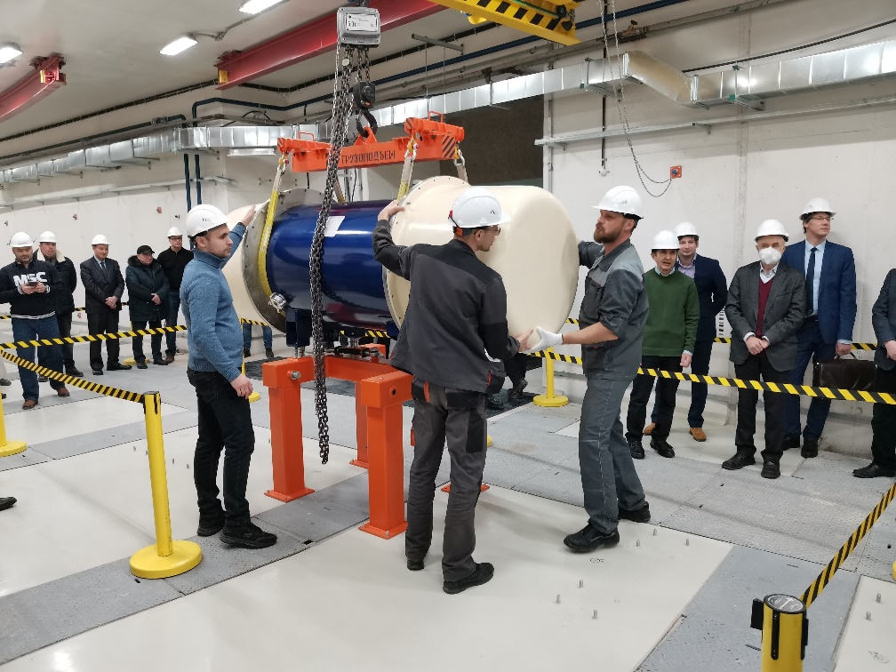
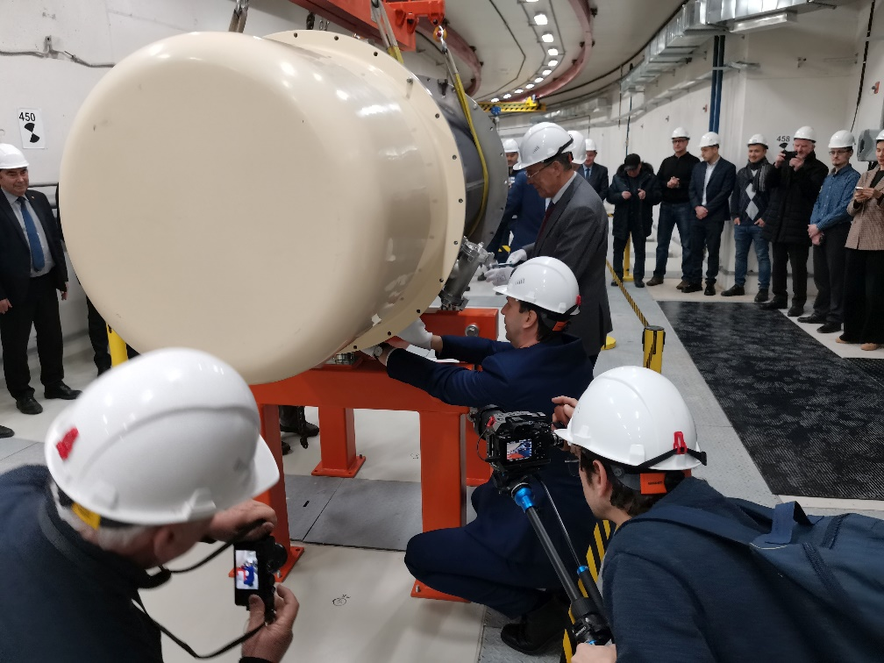
First collider magnet in the tunnel
On 28 December, the first dipole magnet was installed in the tunnel of the collider
Presently all dipole magnets of the arc sections are installed

Slide 15
Preliminary program of first technological collider run (end 2022?)
- Insulating volume and beam pipe vacuum tests
Test of cryogenic system
Start of the collider control system
Test of the main power supply and cycle control system on equivalent load
Commissioning of thermometry system
Cooling of the rings
Commissioning of quench detection system
Commissioning of energy evacuation system
Test of the main power supply on superconducting load

Slide 16
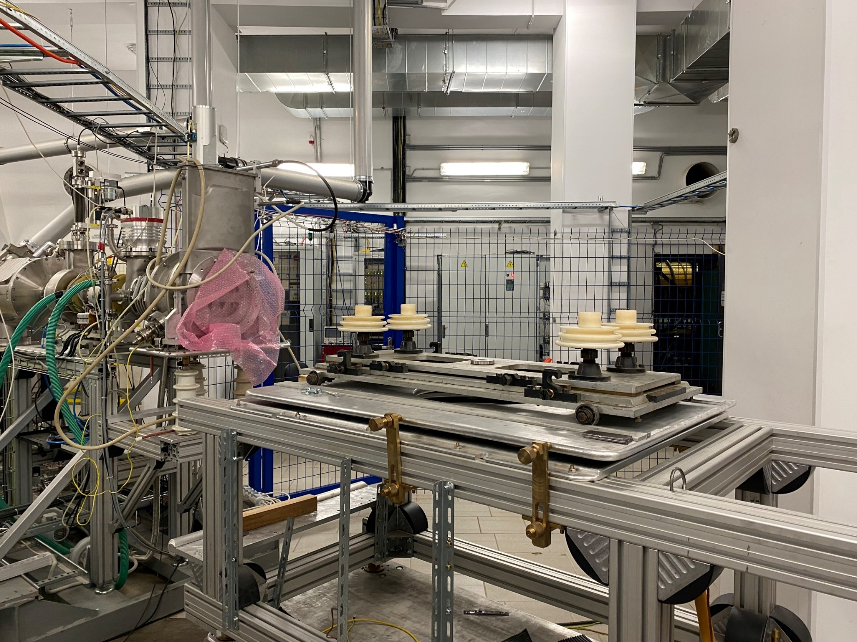
HILAC foreinjector is prepared for KRION

Slide 17
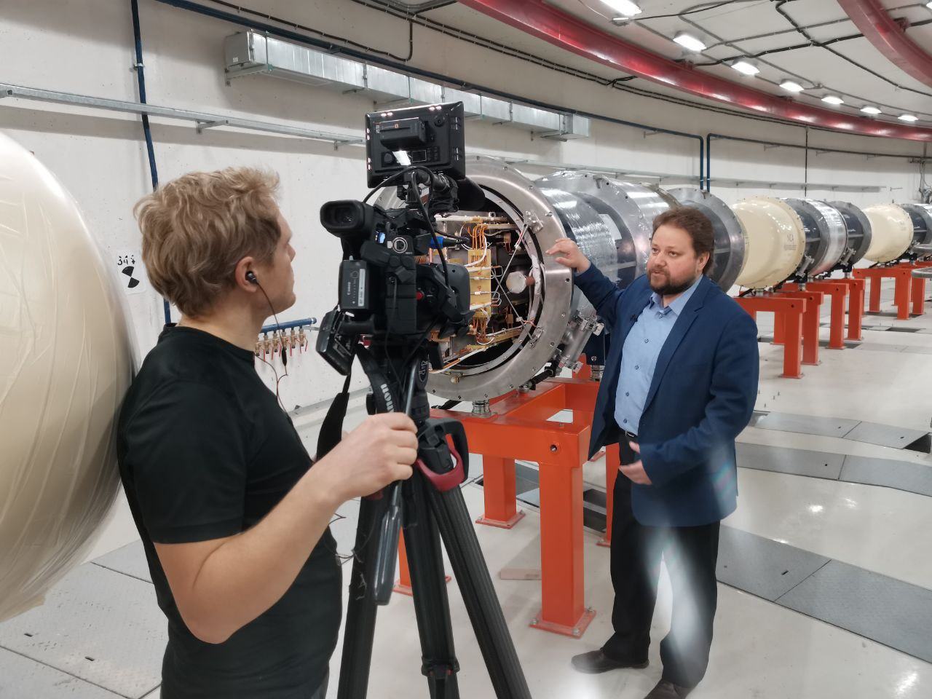
Thank you for attention

